Slide 1
2020
SnakeOS
操作系统课程设计-答辩
Notes:
更多模板请关注：https://haosc.taobao.com

Slide 2
界面展示

Slide 3
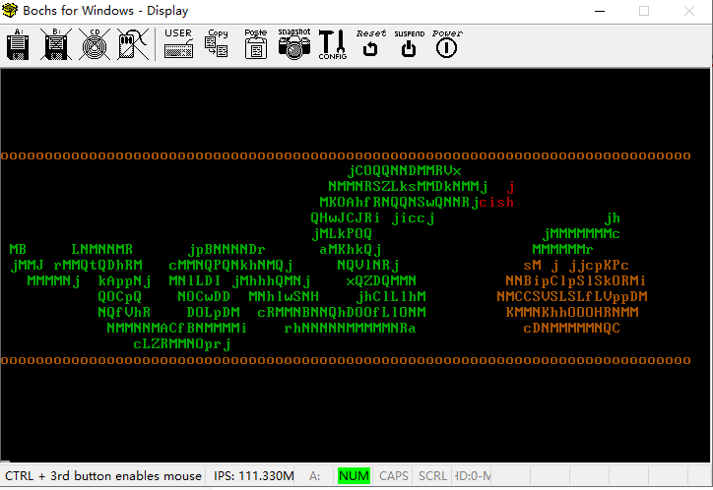
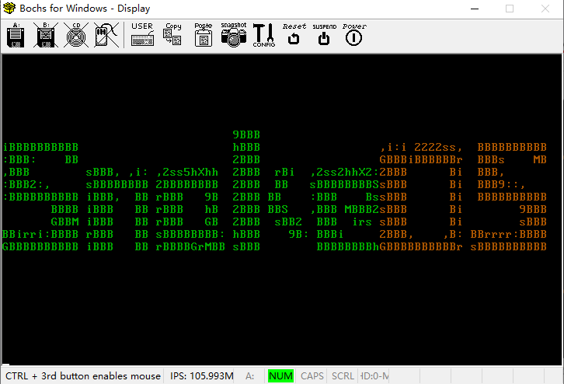
开机动画
File Management System

Slide 4
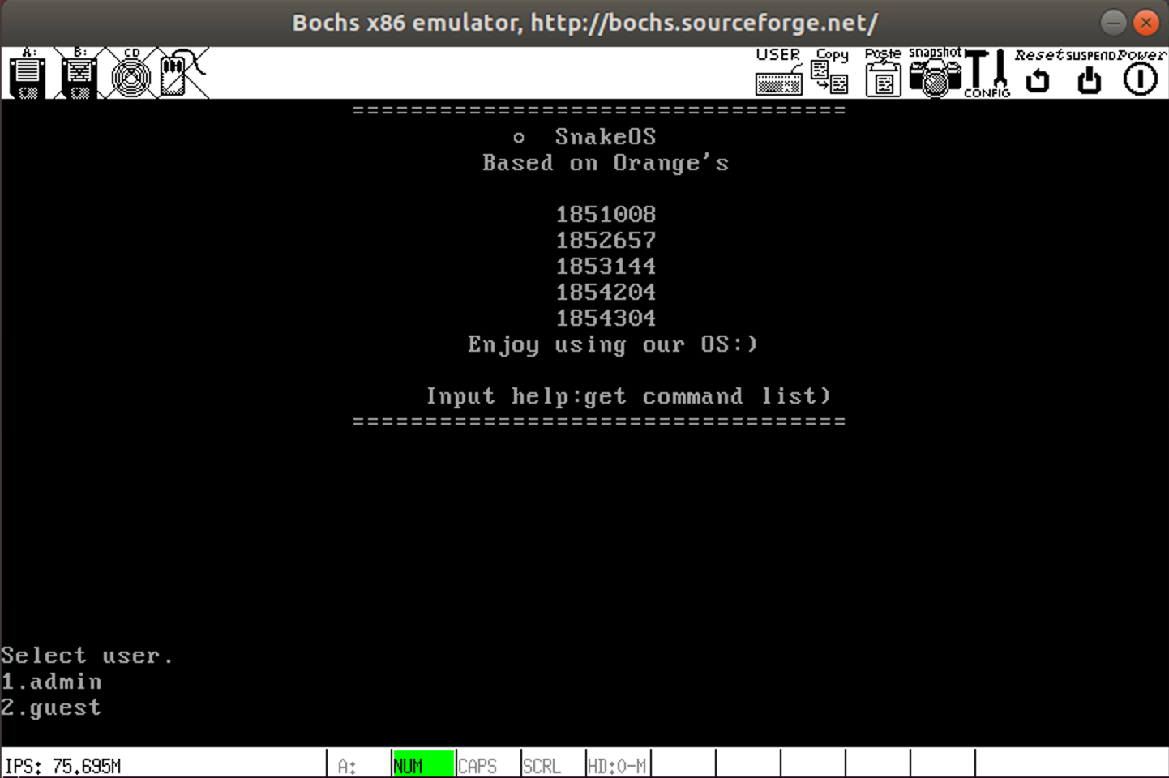
登录
File Management System
本OS有两个用户：admin与guest。
admin密码为tongji，拥有全部权限。
guest无密码，只有运行用户级应用的权限。

Slide 5
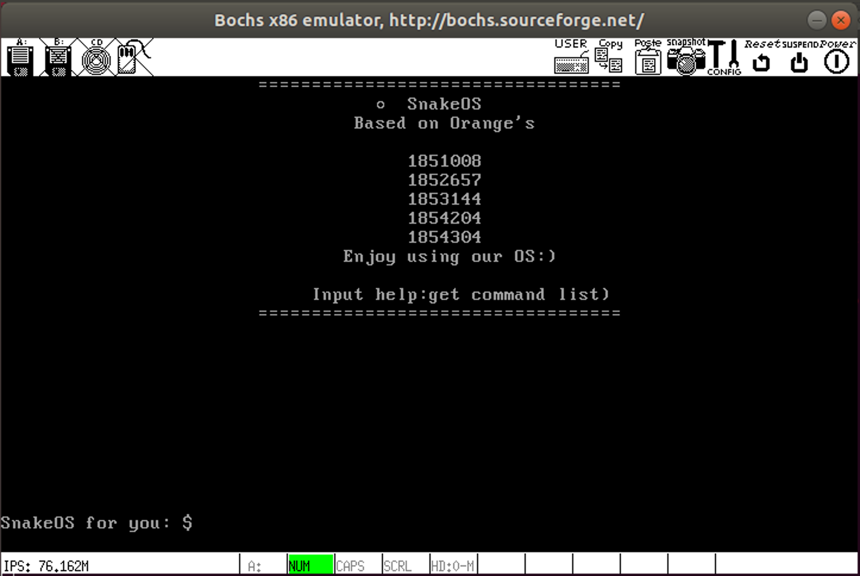
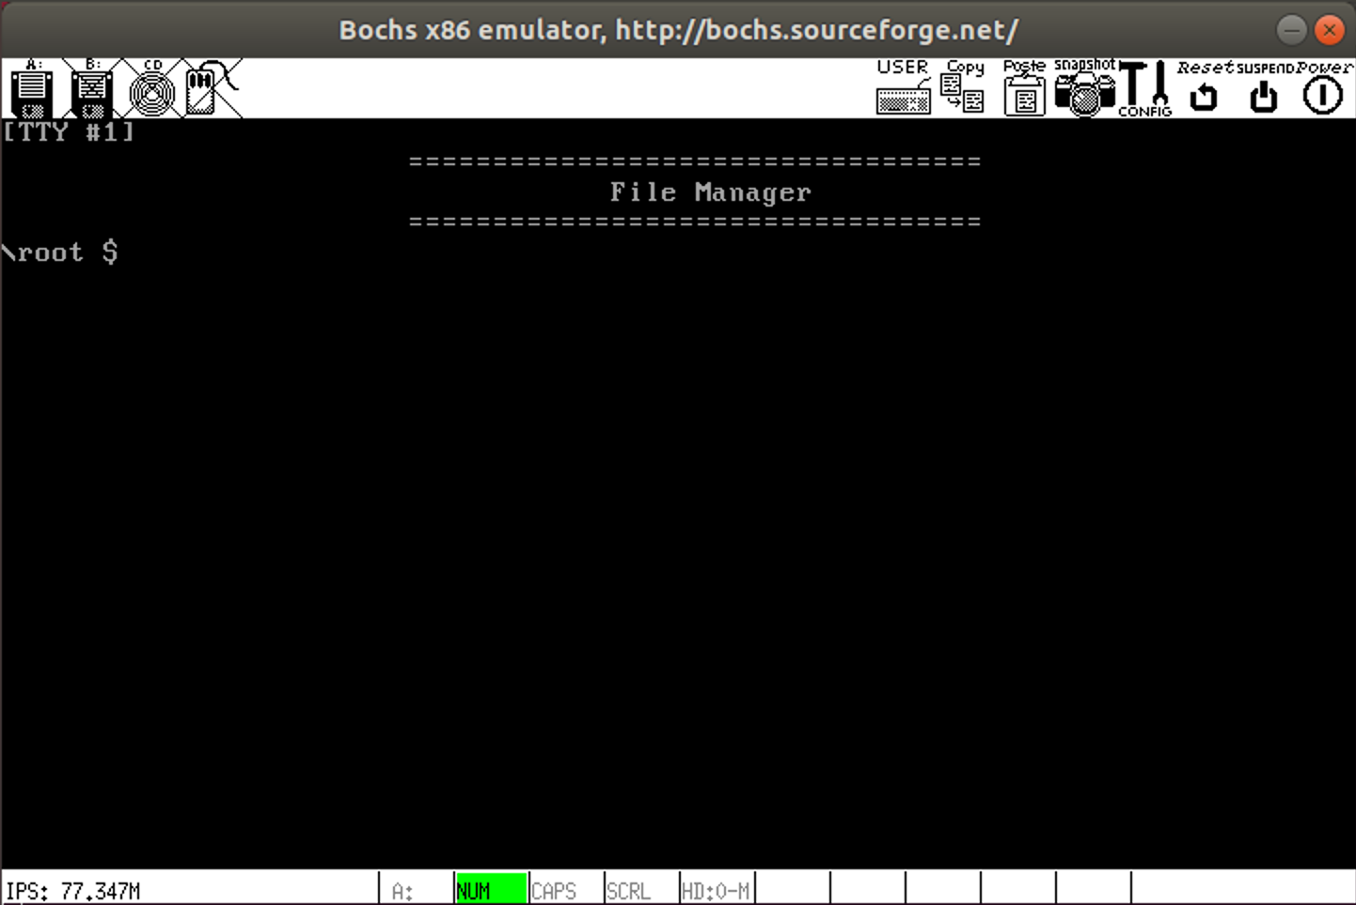
终端
File Management System

Slide 6
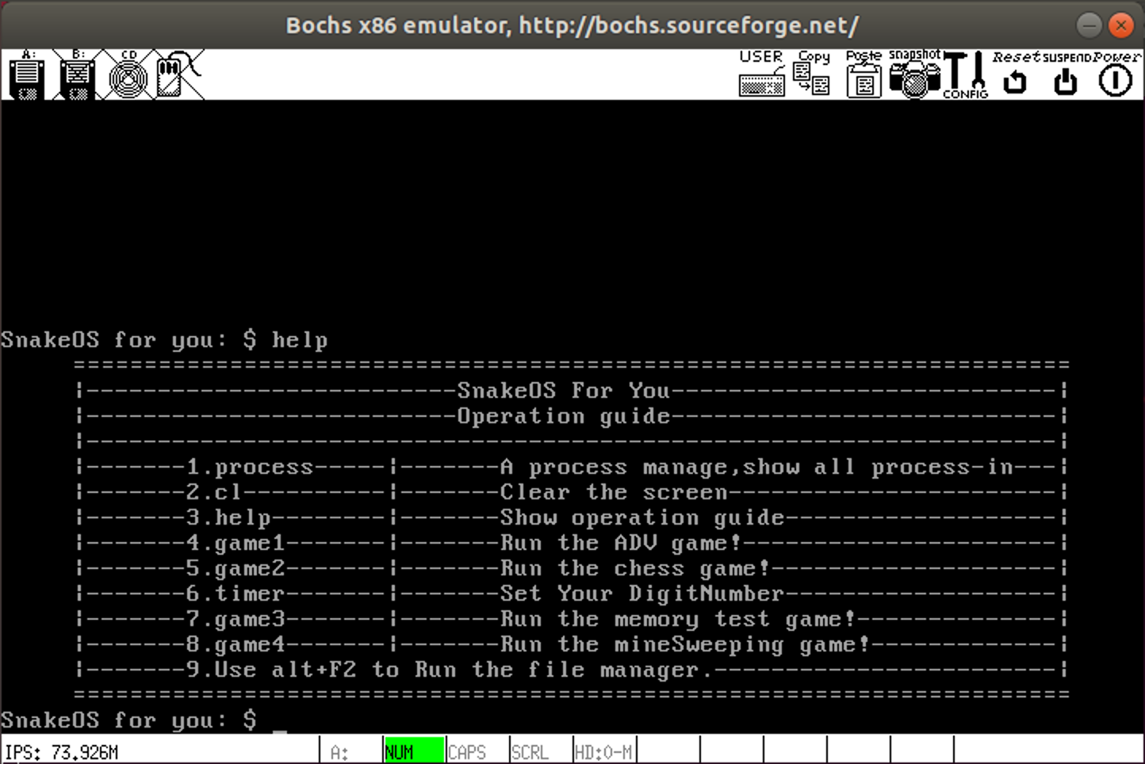
终端
File Management System
本OS的终端控制台是在Orange`s系统实现的简易shell，shabby_shell的基础上，根据我们应用程序的实际需求，将Orange‘s的系统进程TestA改造为新的shell而实现的。
同时，利用原书第七章讲述的关于显存与多进程的知识，利用系统进程TestB，参考类似项目的设计思想，实现了双shell切换的功能。其中将文件管理系统独立出主终端，一方面展示双终端的功能，一方面也便于文件系统的管理。

Slide 7
文件管理系统

Slide 8
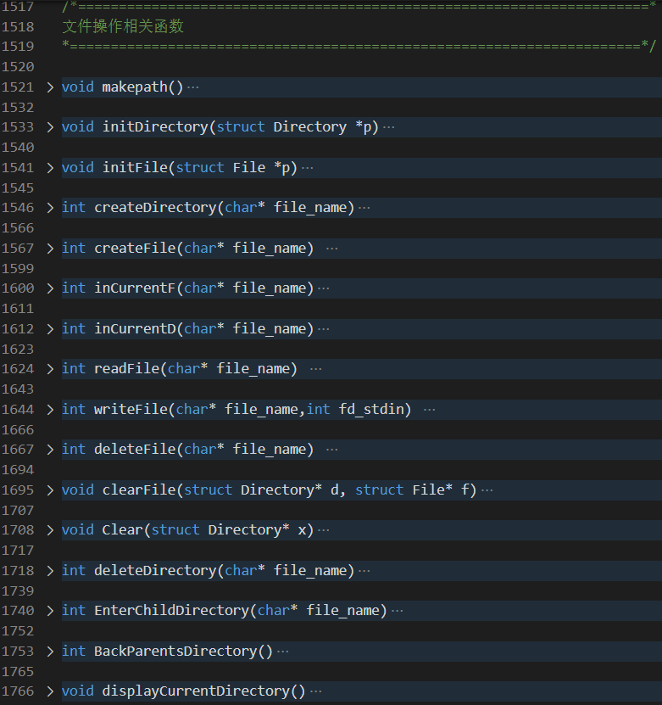
文件管理系统
File Management System
此文件系统在Oranges操作系统实现的扁平文件系统的基础上，修改该部分源代码，通过设置新的数据结构“目录”和调用系统API实现了多级文件系统，更符合现代操作系统的结构。同时实现一个文件管理器完成以下操作：
1，创建文件
2，创建目录
3，读文件
4，写文件
5，删除文件
6，删除目录（包括目录中的文件）
7，进入子目录
8，返回父目录
9，显示当前目录中文件及子目录

Slide 9
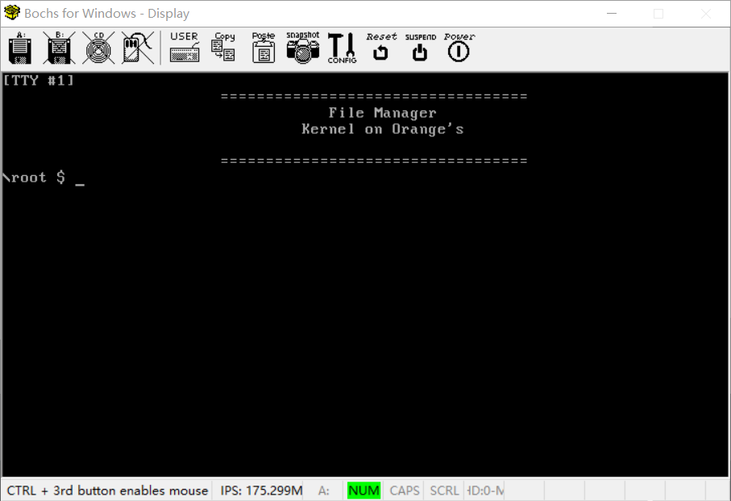
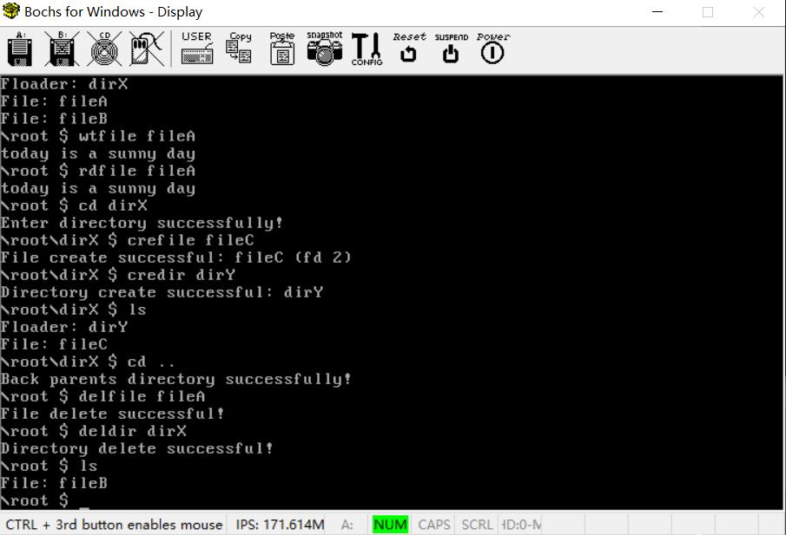
文件管理系统
File Management System
运行截图

Slide 10
进程管理系统

Slide 11
进程管理功能介绍
Process management function introduction
帮助(help)
利用help指令，可以在进程管理界面中展示出进程管理的操作列表
展示进程(show)
重启进程(restart)
通过对proc_table表项的读取，获取进程的ID、优先级等信息，然后一一打印在界面上，展示各个进程的属性
restart为重启进程的指令，之后系统会提示用户输入想要重启的进程的ID，通过输入指定的进程ID号，读取系统进程表，修改指定表项中的属性
结束进程(kill)
kill为结束进程的指令，之后系统会提示用户输入想要结束的进程的ID，通过输入指定的进程ID号，读取系统进程表，修改指定表项中的属性
清空屏幕(clear)
清空当前进程管理界面已输入或输在界面上的信息，让界面变简洁
退出进程管理(quit)
退出进程管理，回到SnakeOS的主页面

Slide 12
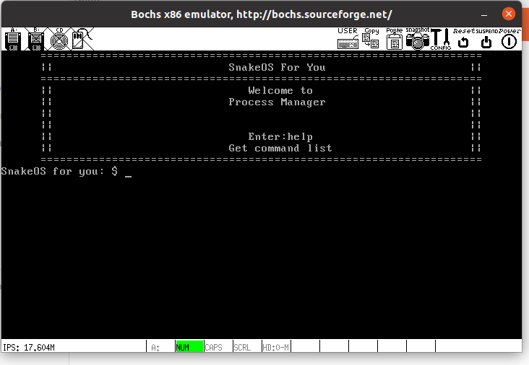
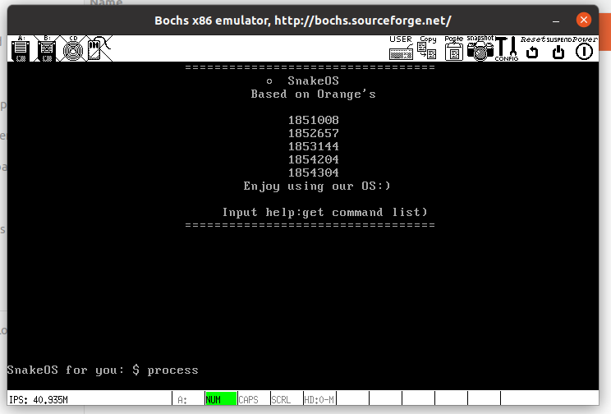
进程管理功能介绍
进程管理主页面
Process management function introduction
进入进程管理
在SnakeOS主界面输入 process 进入进程管理
进程管理主页面

Slide 13
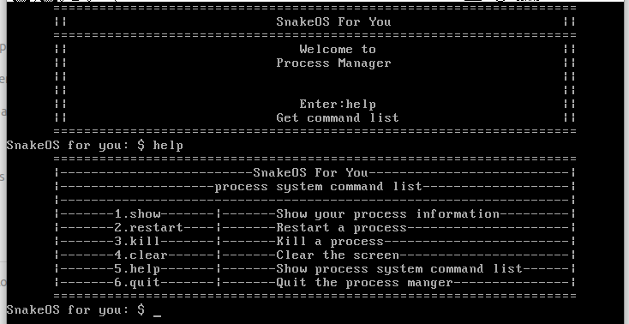
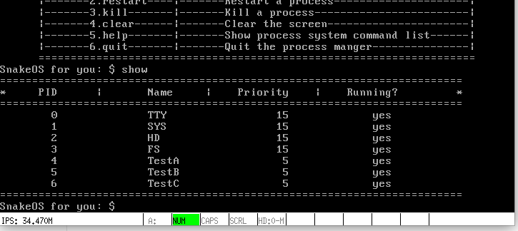
进程管理功能介绍
Process management function introduction
进程管理帮助页面
在进程管理中输入指令help，在界面上展示出进程管理的操作列表，给予用户指令上的帮助
展示进程
在进程管理中输入show指令，通过对proc_table表项的读取，获取进程的ID、优先级等信息，然后一一打印在界面上，展示各个进程的属性

Slide 14
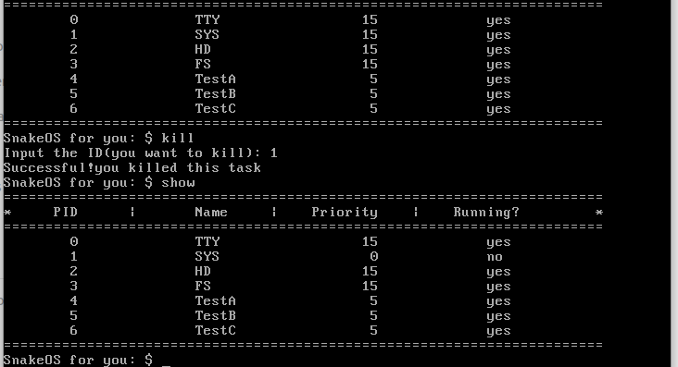
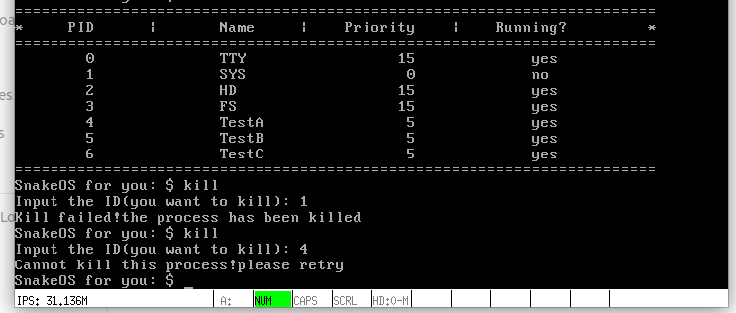
进程管理功能介绍
进程管理结束进程功能
Process management function introduction
正常结束指定进程
kill为结束进程的指令，之后系统会提示用户输入想要结束的进程的ID，通过输入指定的进程ID号，读取系统进程表，用该ID号作为下标修改proc_table表项中的对应进程的priority等内容，让其达到结束指定ID的进程的目的
指定进程位无法结束
若想要结束的进程已经未处于运行状态了，或无法进行结束，则系统会输出提示

Slide 15
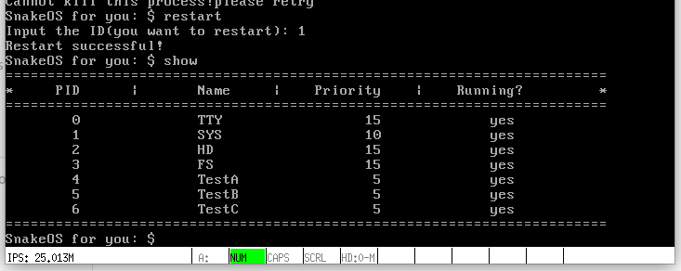
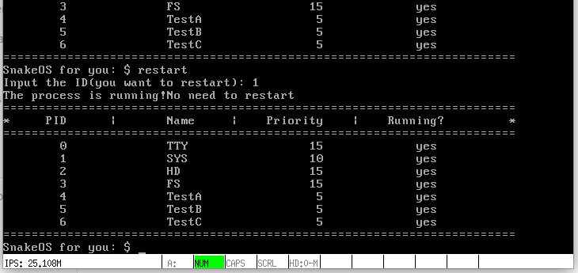
进程管理功能介绍
进程管理重启进程功能
Process management function introduction
正常重启指定进程
restart为重启进程的指令，之后系统会提示用户输入想要重启的进程的ID，通过输入指定的进程ID号，读取系统进程表，用该ID号作为下标修改proc_table表项中的对应进程的priority等内容，让其达到重启指定ID的进程的目的
指定进程位无法重启
若想要重启的进程本来就处于运行状态，系统会输出提示

Slide 16
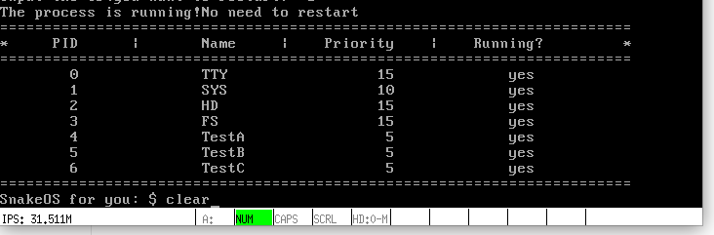
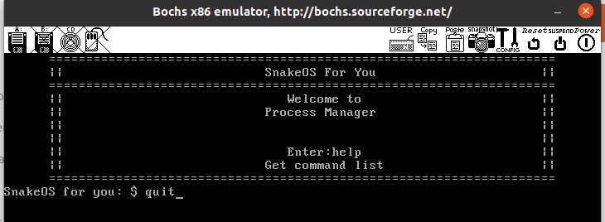
进程管理功能介绍
Process management function introduction
清空屏幕
在进程管理中输入clear指令，清空当前进程管理界面已输入或输在界面上的信息，让界面变得简洁
退出进程管理
在进程管理中输入quit指令，退出进程管理，回到SnakeOS的主页面

Slide 17
用户级应用展示

Slide 18
用户级应用
ADV
Chess
文字冒险游戏
五子棋小游戏
一个可以选择主人公行为，
从而影响剧情走向的文字冒险游戏。
一个五子棋小游戏，可与电脑较量，争夺胜利。
参与设计开机动画
将图片素材以及自己制作的logo素材转换为大小合适的字符画后，在开机时进行逐帧播放，同时达到平移效果，帧率间隔以显示延迟实现。

Slide 19
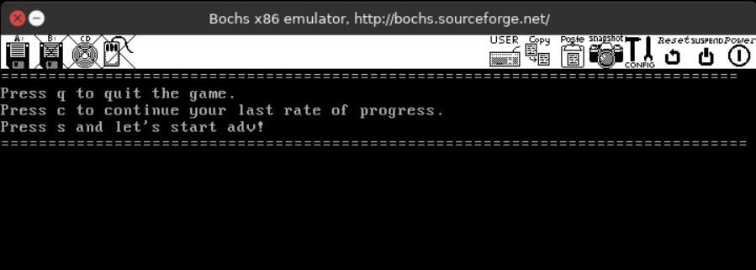
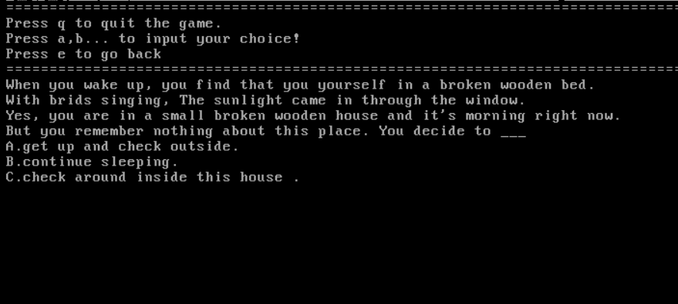
用户级应用
小游戏1：文字冒险游戏
在初始界面，可以选择：
1.按q退出游戏；
2.按s开始游戏；
3.按c继续上次进度
游戏界面
在游戏界面中可以选择：
1.按q退出游戏；
2.按a，b……选择选项；
3.按e返回上一个场景；

Slide 20
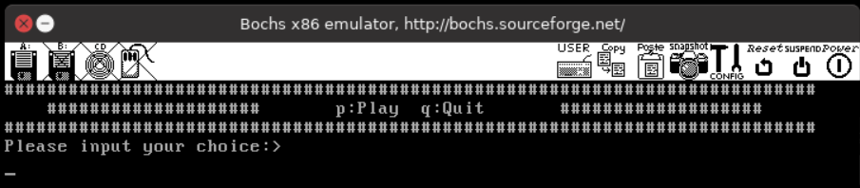
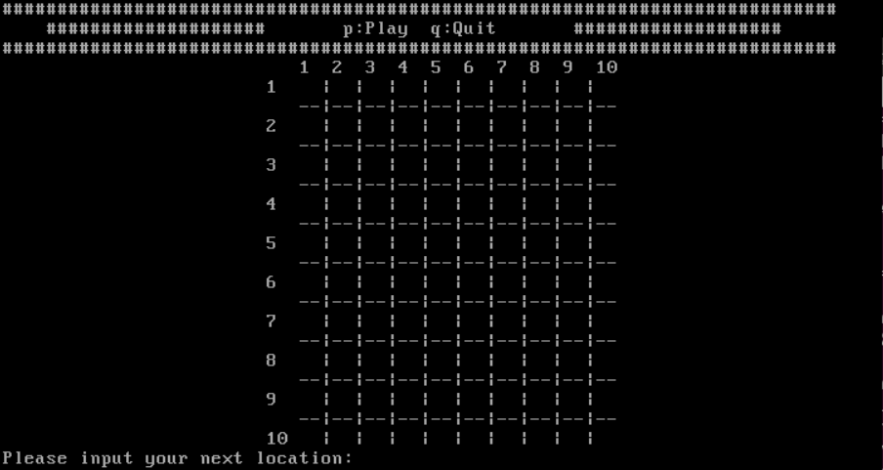
用户级应用
小游戏2：五子棋小游戏
在初始界面，可以选择：
1.按q退出游戏；
2.按p开始游戏；
游戏界面
在游戏界面中可以选择：
1.按q退出游戏；
2.输入范围在1-10的两个数字代表你选择的坐标；
3 .玩家落子后电脑也会落子；

Slide 21
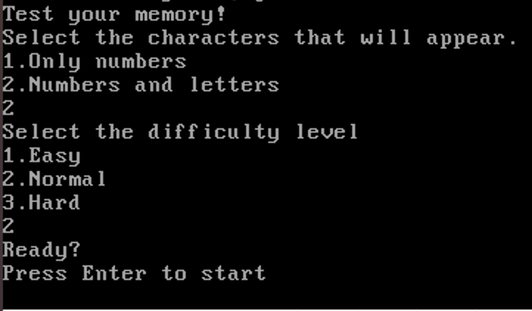
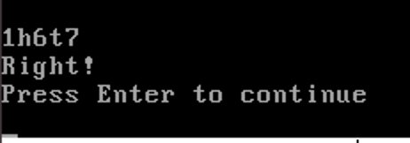
用户级应用
小游戏3：记忆力测试
在初始界面，可以选择：
出现的字符是纯数字还是数字+字符。
字符串停留的时间（难度）
游戏界面
开始后在游戏界面闪过一串字符
停留一小段时间后需要你重复出来
重复成功进入下一关（字符数量+1）

Slide 22
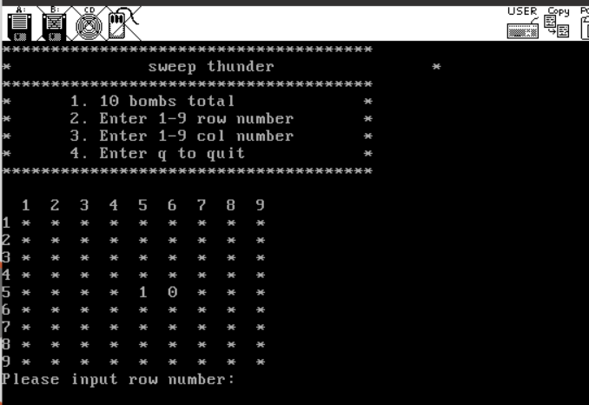
用户级应用——扫雷
Please enter the big caption text here.
相对简单的实现
通过设定的几个函数实现对于雷区的规划，即遍历搜索来进行计数、
通过game指令进入游戏后，可以通过输入行和列来选定要挖的位置
直到挖完所有安全的块或者挖到雷

Slide 23
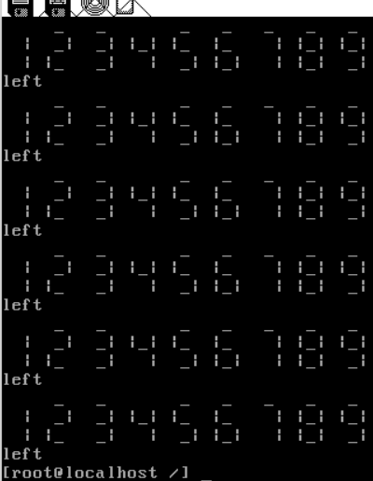
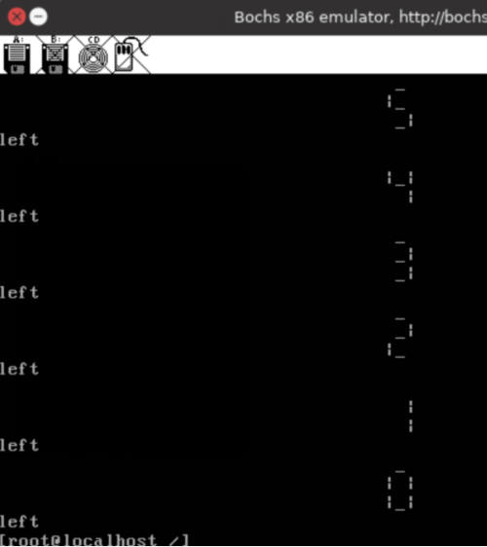
用户级应用——电子数字
数字显示
倒计时
Please enter the big caption text here.
对电子数字的设计主要从以下几点完成：
1、先给每一个数字设定对应的数组，即类似液晶屏上数字显示的样式，同时设定各位置的值。
2、当输入数字的时候，对应进行判定，找到对应的数组。
3、根据该数组的赋值进行打印，其中0为空，1为竖，2为横
4、大致实现了显示数字和倒计时的功能。

